Slide 1
CHÚA NHẬT TRONG TUẦN BÁT NHẬT GIÁNG SINH NĂM C

Slide 3
TẬP HÁT CỘNG ĐOÀN

Slide 4
Đk: Ôi lạy Chúa, phúc thay người ở trong thánh điện.

Slide 5
Lạy Chúa, xin mở lòng chúng con, để chúng con biết lắng nghe lời Con Chúa phán dạy.
Alleluia - Alleluia:
Alleluia …

Slide 7
Ca Nhập Lễ Mau Lên Nào Ban Thánh Nhạc

Slide 8
Đk: Mau lên nào! Mau lên nào! Mau lên nào, mục đồng ơi mau tới vì Chúa nay ra đời …

Slide 9
… Mau lên nào! Mau lên nào! Mau lên nào, mục đồng ơi mau tới thờ kính Con Vua Trời.

Slide 10
Tk: Các mục đồng vừa tới nơi, đã gặp Bà Maria và Thánh Giuse, người dưỡng nuôi, thấy Bé thơ bọc trong khăn.

Slide 11
Đk: Mau lên nào! Mau lên nào! Mau lên nào, mục đồng ơi mau tới vì Chúa nay ra đời …

Slide 12
… Mau lên nào! Mau lên nào! Mau lên nào, mục đồng ơi mau tới thờ kính Con Vua Trời.

Slide 14
KINH VINH DANH
Ca Lên Đi 2

Slide 15
KINH VINH DANH

Slide 16
Chủ tế: Vinh danh Thiên Chúa trên các tầng trời. Và bình an dưới thế, bình an dưới thế cho người thiện tâm.

Slide 17
Chúng con ca ngợi Chúa. Chúng con chúc tụng Chúa. Chúng con thờ lạy Chúa. Chúng con tôn vinh Chúa. Chúng con cảm tạ Chúa vì vinh quang cao cả Chúa.

Slide 18
Lạy Chúa là Thiên Chúa, là Vua trên trời, là Chúa Cha toàn năng. Lạy Con Một Thiên Chúa, Chúa Giê-su Ki-tô.

Slide 19
Lạy Chúa là Thiên Chúa, là Chiên Thiên Chúa, là Con Đức Chúa Cha. Chúa xoá tội trần gian, xin thương, xin thương, xin thương xót chúng con.

Slide 20
Chúa xoá tội trần gian, Xin nhận lời chúng con cầu khẩn. Chúa ngự bên hữu Đức Chúa Cha, xin thương, xin thương, xin thương xót chúng con.

Slide 21
Vì lạy Chúa Giê-su Ki-tô, chỉ có Chúa là Đấng Thánh, chỉ có Chúa là Chúa, chỉ có Chúa là Đấng Tối Cao, cùng Đức Chúa Thánh Thần trong vinh quang Đức Chúa Cha. A-men. A-men.

Slide 23
Bài đọc 1: Mọi ngày đời ông Samuen sống, ông sẽ được nhượng cho Đức Chúa.
Lời Chúa trong sách Samuen – quyển thứ nhất.

Slide 24
Thánh Vịnh 83
Lm. Kim Long
(03 câu)

Slide 25
Đk: Ôi lạy Chúa, phúc thay người ở trong thánh điện.

Slide 26
Tk1: Hồn con khát khao mỏi mòn mong được về hành lang nhà Chúa. Tâm thần và thể xác con hân hoan vọng tới Chúa trường sinh.

Slide 27
Đk: Ôi lạy Chúa, phúc thay người ở trong thánh điện.

Slide 28
Tk2: Thật vinh phúc ai nương nhờ nơi đền thờ, và ca tụng Chúa. Kẻ Ngài phù trợ, phúc thay. Nay xin Ngài đoái nghe lời con.

Slide 29
Đk: Ôi lạy Chúa, phúc thay người ở trong thánh điện.

Slide 30
Tk3: Thật vinh phúc ai nương nhờ nơi đền thờ, và ca tụng Chúa. Ôi Ngài một khiên chở che, xin xem Người Chúa xức dầu cho.

Slide 31
Đk: Ôi lạy Chúa, phúc thay người ở trong thánh điện.

Slide 32
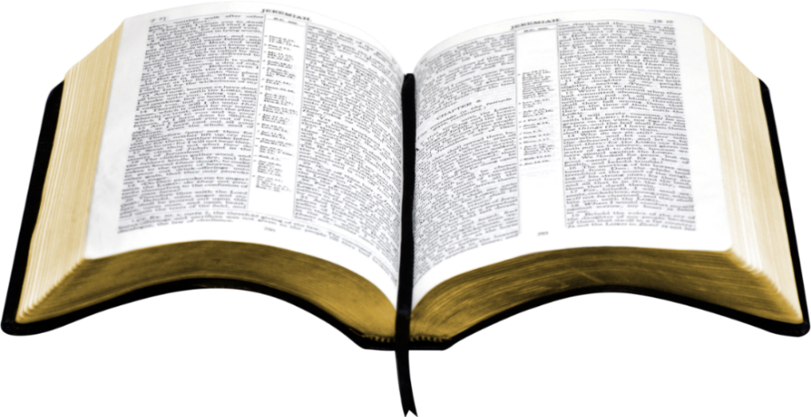
Bài đọc 2: Chúng ta được gọi là con Thiên Chúa, mà thực sự chúng ta là con Thiên Chúa.
Lời Chúa trong thư thứ nhất của Thánh Gioan tông đồ.

Slide 33
Lạy Chúa, xin mở lòng chúng con, để chúng con biết lắng nghe lời Con Chúa phán dạy.
Alleluia - Alleluia:
Alleluia …

Slide 35
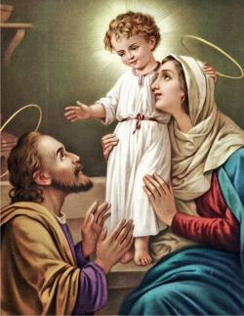
CHÚA NHẬT
LỄ THÁNH GIA
PHÚT THINH LẶNG

Slide 36
KINH TIN KÍNH

Slide 37
Tôi tin kính một Thiên Chúa là Cha toàn năng, Đấng tạo thành trời đất, muôn vật hữu hình và vô hình.

Slide 38
Tôi tin kính một Chúa Giêsu Kitô, Con Một Thiên Chúa, Sinh bởi Đức Chúa Cha từ trước muôn đời.

Slide 39
Người là Thiên Chúa bởi Thiên Chúa, Ánh Sáng bởi Ánh Sáng, Thiên Chúa thật bởi Thiên Chúa thật,

Slide 40
được sinh ra mà không phải được tạo thành, đồng bản thể với Đức Chúa Cha: nhờ Người mà muôn vật được tạo thành.

Slide 41
Vì loài người chúng ta và để cứu độ chúng ta, Người đã từ trời xuống thế.

Slide 42
Bởi phép Đức Chúa Thánh Thần, Người đã nhập thể trong lòng Trinh Nữ Maria, và đã làm người.

Slide 43
Người chịu đóng đinh vào thập giá vì chúng ta, thời quan Phongxiô Philatô; Người chịu khổ hình và mai táng, ngày thứ ba Người sống lại như lời Thánh Kinh.

Slide 44
Người lên trời, ngự bên hữu Đức Chúa Cha, và Người sẽ lại đến trong vinh quang để phán xét kẻ sống và kẻ chết, Nước Người sẽ không bao giờ cùng.

Slide 45
Tôi tin kính Đức Chúa Thánh Thần là Thiên Chúa và là Đấng ban sự sống, Người bởi Đức Chúa Cha và Đức Chúa Con mà ra,

Slide 46
Người được phụng thờ và tôn vinh cùng với Đức Chúa Cha và Đức Chúa Con: Người đã dùng các tiên tri mà phán dạy.

Slide 47
Tôi tin Hội Thánh duy nhất thánh thiện công giáo và tông truyền.

Slide 48
Tôi tuyên xưng có một Phép Rửa để tha tội. Tôi trông đợi kẻ chết sống lại và sự sống đời sau. Amen.

Slide 50
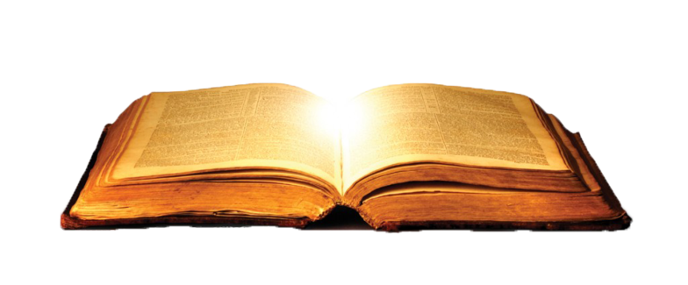
CHÚA NHẬT
LỄ THÁNH GIA
LỜI NGUYỆN
TÍN HỮU

Slide 51
Ca Dâng Lễ Tình Yêu Mến Cao Huy Hoàng

Slide 52
Tk1: Cuộc đời này con có gì mà dâng Chúa đâu. Những luống cày sâu trời tối mau cha chưa kịp về …

Slide 53
… Mẹ bận rộn từng ngày lo no cơm ấm áo. Có chi đâu Ngài ơi có chi dâng Ngài.

Slide 54
Đk: Con xin tiến dâng lên tình yêu mến. Nhờ những hy sinh được êm ấm gia đình …

Slide 55
… Con xin tiến dâng lên tình yêu mến. Nguyện Chúa đoái thương gia đình con được bình yên.

Slide 56
Tk2: Đời tuyệt vời luôn thắm nồng tình yêu thiết tha. Gương sáng mẹ cha ngày tháng qua luôn luôn hiền hoà …

Slide 57
… Mẹ dặn dò đừng buồn nhau không vui mái ấm. Mến yêu nhau đẹp sao lễ dâng lên Ngài.

Slide 58
Đk: Con xin tiến dâng lên tình yêu mến. Nhờ những hy sinh được êm ấm gia đình …

Slide 59
… Con xin tiến dâng lên tình yêu mến. Nguyện Chúa đoái thương gia đình con được bình yên.

Slide 61
Xin cộng đoàn lưu ý:
Để việc lên rước lễ được nghiêm trang, xin cộng đoàn hãy lần lượt theo thứ tự từng hàng ghế từ trên xuống dưới.

Slide 62
KINH NĂM THÁNH 2025
Kính Mời Cộng Đoàn Đọc
KINH NĂM THÁNH

Slide 63
Lạy Cha trên trời/ Xin cho ơn đức tin mà Cha ban tặng chúng con/ trong Chúa Giêsu Kitô Con Cha/ và Anh của chúng con/

Slide 64
cùng ngọn lửa đức ái được thắp lên trong tâm hồn chúng con bởi Chúa Thánh Thần/

Slide 65
khơi dậy trong chúng con niềm hy vọng hồng phúc/ hướng về Nước Cha trị đến/ Xin ân sủng Cha biến đổi chúng con/

Slide 66
thành những người miệt mài vun trồng hạt giống Tin Mừng/ Ước gì những hạt giống ấy/

Slide 67
biến đổi từ bên trong nhân loại và toàn thể vũ trụ này/ trong khi vững lòng mong đợi trời mới đất mới/

Slide 68
lúc mà quyền lực Sự Dữ sẽ bị đánh bại/ và vinh quang Cha sẽ chiếu sáng muôn đời/

Slide 69
Xin cho ân sủng của Năm Thánh này/ khơi dậy trong chúng con/ là Những Người Lữ Hành Hy Vọng/

Slide 70
niềm khao khát kho tàng ở trên trời/ đồng thời cũng làm lan tỏa trên khắp thế giới/

Slide 71
niềm vui và sự bình an của Đấng Cứu Chuộc chúng con/

Slide 72
Xin tôn vinh và ngợi khen Cha là Thiên Chúa chúng con/ Cha đáng chúc tụng mãi muôn đời. Amen.

Slide 73
CHÚA NHẬT
LỄ THÁNH GIA
PHÚT THINH LẶNG

Slide 75
Ca Kết Lễ
Cầu Cho Cha Mẹ 2
Phanxicô

Slide 76
Tk1: Xin Chúa (í a) chúc lành, cho đời cha mẹ của con. Công ơn là như núi non, dưỡng nuôi con bao ngày vuông tròn …

Slide 77
… Con sinh đến trong đời, an vui nhờ có ơn Trời. Và ơn cha mẹ, suốt đời coi nhẹ khổ đau.

Slide 78
Đk: Xin cho cha mẹ con thắm mãi tình son của Chúa Trời. Cho con giữa gia đình luôn sống theo tình người con ngoan.

Slide 79
Tk2: An vui cũng như đau buồn, luôn đẹp tấm lòng mẹ cha. Ai qua là bao chốn xa, thấy đâu vui cho bằng mái nhà?

Slide 80
… Mai con lớn lên rồi, ra đi tung cánh trong đời. Dù xa vô bờ, vẫn nhờ đến tình mẹ cha.

Slide 81
Đk: Xin cho cha mẹ con thắm mãi tình son của Chúa Trời. Cho con giữa gia đình luôn sống theo tình người con ngoan.

